Slide 1
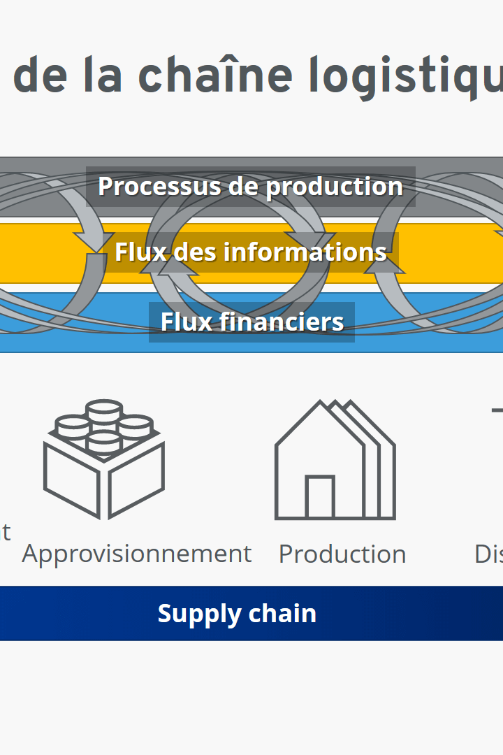
Gestion des flux d'information dans la chaîne logistique
La gestion des flux d'information est essentielle pour assurer le bon fonctionnement de la chaîne logistique d'une entreprise. Les systèmes d'informations (SI) jouent un rôle clé dans la collecte, le traitement et le partage des informations tout au long de la chaîne logistique. Voici quelques éléments importants de la gestion des flux d'information dans la chaîne logistique :

Slide 2

1. Collecte des données
Les SI permettent la collecte des données provenant de différentes sources de la chaîne logistique. Cela inclut des informations sur les commandes des clients, les stocks, les mouvements des produits, les performances des fournisseurs, les données de transport, etc. Les données sont collectées à l'aide de diverses technologies telles que les scanners de codes à barres, les capteurs, les systèmes de suivi GPS, les formulaires en ligne, etc. La collecte de données précises et en temps réel permet d'avoir une vision claire de l'état de la chaîne logistique.

Slide 3
1.a. Moyens de collecte des données
Technologie
Avantages
Scanners de codes à barres
Collecte rapide et précise des informations sur les produits et les commandes.
Systèmes de suivi GPS
Localisation en temps réel des marchandises transportées.
Formulaires en ligne
Collecte d'informations auprès des clients, des fournisseurs, etc.

Slide 4

2. Traitement des données
1
Analyse statistique
2
Prévisions de demande
Permet de dégager des tendances et des modèles à partir des données collectées.
Permet de prévoir les niveaux futurs de demande et d'adapter la chaîne logistique en conséquence.
3
Indicateurs de performance
Permettent de mesurer et d'évaluer les performances de la chaîne logistique.

Slide 5
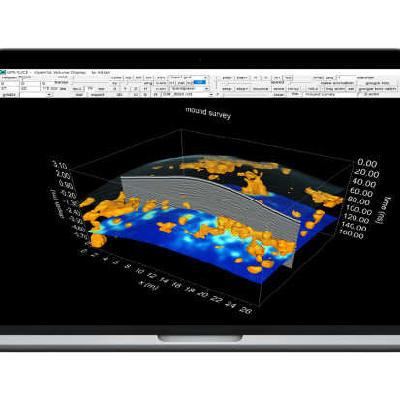


2.a. Avenir du traitement des données
Logiciel de traitement de données
Machine learning
Intelligence artificielle
Permet de détecter des schémas et des anomalies dans les données de la chaîne logistique.
Permet d'analyser des données complexes et de détecter des tendances cachées.
Permet de transformer les données brutes en indicateurs de performance, en tendances, en prévisions de demande, en rapports analytiques, etc.

Slide 6
3. Partage des informations
1
Fabricants et fournisseurs
Partagent des informations sur les demandes, les stocks, les capacités de production, les délais, etc.
2
Transporteurs et prestataires logistiques
Partagent des informations sur les expéditions, les retards, les problèmes de manutention, etc.
3
Détaillants et clients
Partagent des informations sur les commandes, les retours, les plaintes, les demandes de service, etc.

Slide 7
3.a. Partage des informations
Partage sécurisé des données
Collaboration et coordination
Permet de préserver la confidentialité et la sécurité des données partagées.
Permettent aux différentes parties prenantes de travailler ensemble de manière cohérente.
Plus grande efficacité
Meilleure prise de décision
Permet de réduire les inefficiences et les retards liés aux informations manquantes ou incomplètes.
Permet de prendre des décisions de manière plus informée et plus rapide.

Slide 8
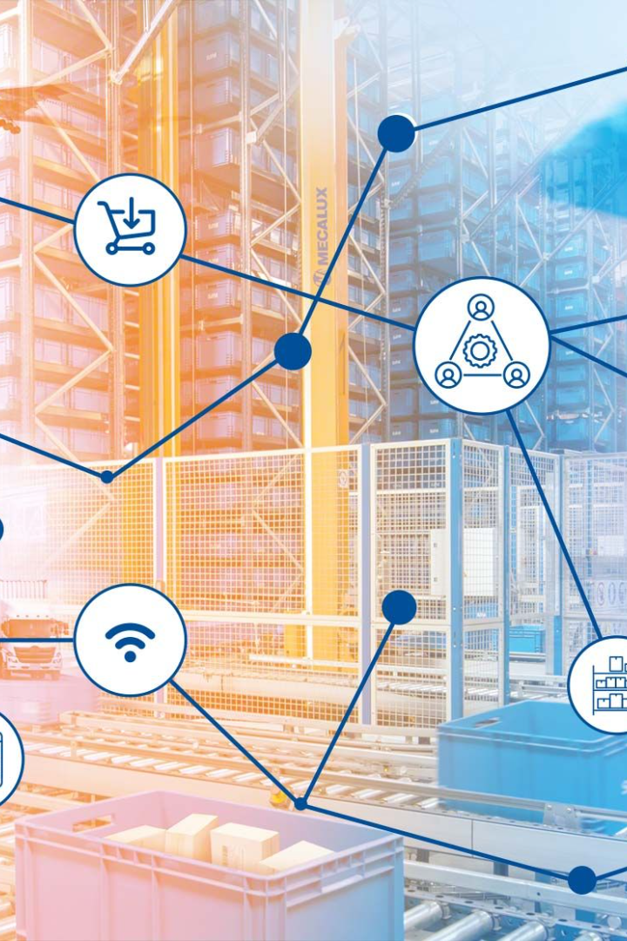
4. Visibilité et traçabilité
Les SI offrent une visibilité et une traçabilité accrues dans la chaîne logistique. Les données en temps réel permettent de suivre les mouvements des produits, de connaître leur emplacement précis, leur état, leur historique, etc. Cela permet de détecter rapidement les problèmes, de prévenir les retards et les ruptures de stock, et de prendre des mesures correctives. La visibilité et la traçabilité améliorées réduisent les inefficiences, les coûts supplémentaires et les risques liés à la gestion de la chaîne logistique.

Slide 9
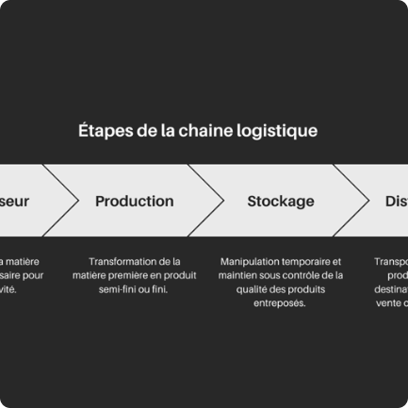

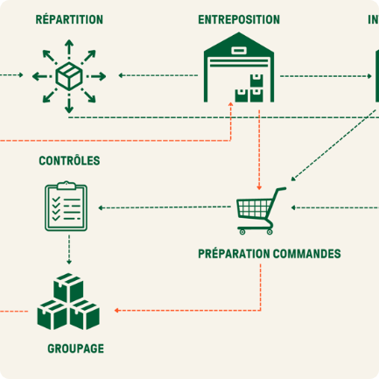
4.a. Visibilité et traçabilité - Moyens
Étiquette scannable
Carte géographique
Analyse des données
Permet de suivre les mouvements des produits à chaque étape de la chaîne logistique.
Permet de visualiser la position et le mouvement des marchandises en temps réel.
Permet de détecter les problèmes et les inefficiences dans la chaîne logistique.

Slide 10

4.c Visibilité et traçabilité - Objectifs
1
Prévention des pertes
2
Réduction des coûts
Permet de détecter les erreurs, les pertes et les vols de marchandises.
Permet d'éviter les coûts supplémentaires liés aux retards, aux retours, aux stocks inutiles, etc.
3
Transparence de la chaîne logistique
Permet aux clients et aux autres parties prenantes de connaître l'état de la chaîne logistique.

Slide 11

5. Intégration des systèmes
Les SI facilitent l'intégration des différents systèmes utilisés dans la chaîne logistique. Cela peut inclure les systèmes de gestion des stocks, les systèmes de planification des ressources de l'entreprise (ERP), les systèmes de gestion des entrepôts, les systèmes de suivi des expéditions, etc. L'intégration des systèmes permet de synchroniser les flux d'information et d'éviter les erreurs de transmission ou les doublons de données. Cela contribue à une gestion plus cohérente et efficace de la chaîne logistique.

Slide 12
5.a Intégration des systèmes
Système de gestion des stocks
Système de planification des ressources de l'entreprise (ERP)
Permet de suivre les niveaux de stocks, les mouvements et les coûts.
Permet d'intégrer les fonctions de la production, de la finance et de la logistique.
Système de gestion des entrepôts
Système de suivi des expéditions
Permet de contrôler les stocks, les commandes et les mouvements dans les entrepôts.
Permet de suivre les expéditions depuis le départ jusqu'à la destination finale.

Slide 13
5.b. Intégration des systèmes
Système de gestion des stocks
Système de planification des ressources de l'entreprise (ERP)
Système de gestion des entrepôts
Suit les niveaux de stocks, les mouvements et les coûts.
Contrôle les stocks, les commandes et les mouvements dans les entrepôts.
Intègre les fonctions de la production, de la finance et de la logistique.

Slide 14

6. Avantages de la gestion des flux d'information
En gérant efficacement les flux d'information à l'aide des systèmes d'informations, les entreprises peuvent améliorer la visibilité, la coordination et la réactivité de leur chaîne logistique. Cela se traduit par une réduction des coûts, une amélioration de la satisfaction des clients, une optimisation des stocks et une plus grande agilité face aux changements du marché.

Slide 15
Avantages de la gestion des flux d'information - Objectifs
1
2
3
4
Réduction des coûts
Amélioration de la satisfaction des clients
Optimisation des stocks
Agilité face aux changements du marché
La gestion efficace des flux d'information permet de réduire les coûts de la chaîne logistique.
La gestion des flux d'information permet d'optimiser les niveaux de stocks et les délais de livraison.
Une chaîne logistique bien gérée se traduit par une satisfaction accrue des clients.
La chaîne logistique doit être suffisamment agile pour s'adapter aux changements du marché.

